Slide 1
TIẾNG VIỆT 1
Tập 1
Tuần 17
Bài 88: ung – uc

Slide 2
Trò chơi: Câu cá
Cách chơi:
- HS chọn con cá có đáp án tương ứng với câu hỏi.
- Click vào con cá đúng để câu lên.
- Click vào khoảng trống màn hình để chuyển slide.

Slide 3
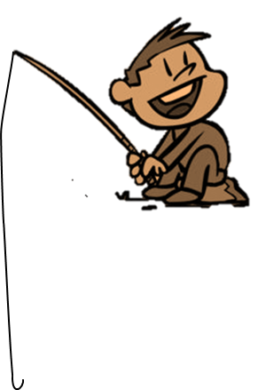
Tìm từ có vần ong?
Chong chóng
Củ riềng
Chong chóng
Eng éc
Leng keng

Slide 4
Tìm từ có vần iêng ?
củ riềng
Chong chóng
Leng keng
Củ riềng
Eng éc

Slide 5
Tìm từ có vần eng
leng keng
Leng keng
Củ riềng
Eng éc
Chong chóng

Slide 6
Eng éc
Từ nào có vần ec
Củ riềng
Leng keng
Chong chóng
Eng éc

Slide 7
ung
uc

Slide 8
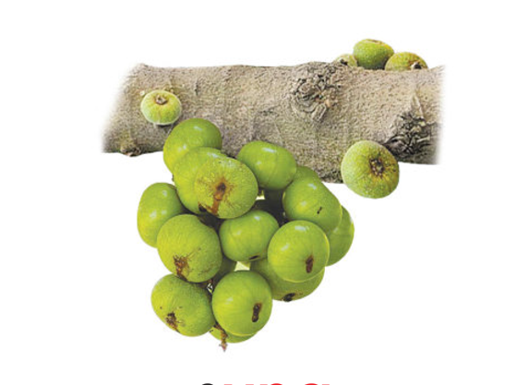

Slide 9
1. Làm quen
ung
Sung
ung
S
ung
u
ng
Sờ -ung –sung
sung
ung
Sung
u - ngờ - ung

Slide 11
uc
cúc
c
úc
uc
cờ - uc – cúc – sắc - cúc
u
c
Cúc
úc
cúc
u - cờ - úc

Slide 12
sung
cúc
ung
uc

Slide 13
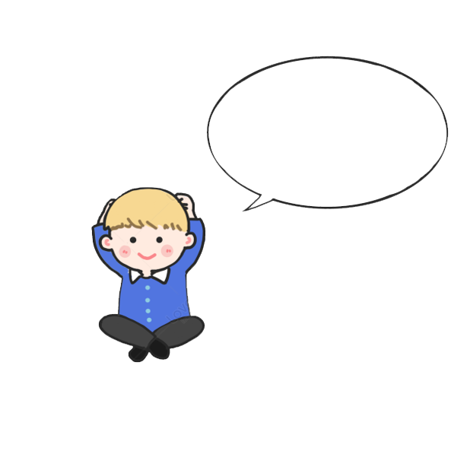
So sánh
u
u
uc
ung

Slide 14
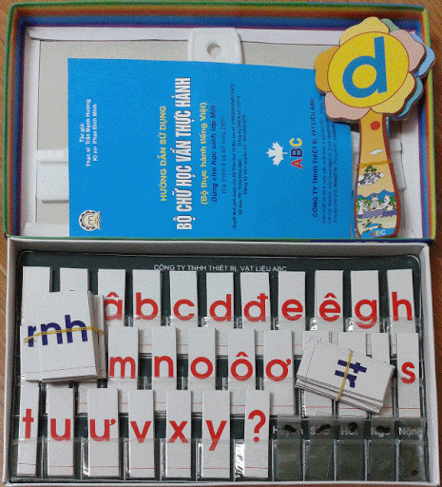
CÀI BẢNG CÀI
ung
uc
sung
cúc

Slide 15
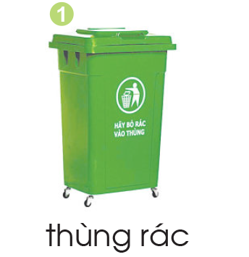
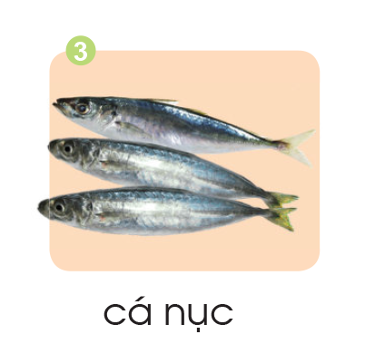
2. Tiếng nào có vần ung? Tiếng nào có vần uc?
ung
uc

Slide 16
THƯ GIÃN

Slide 18
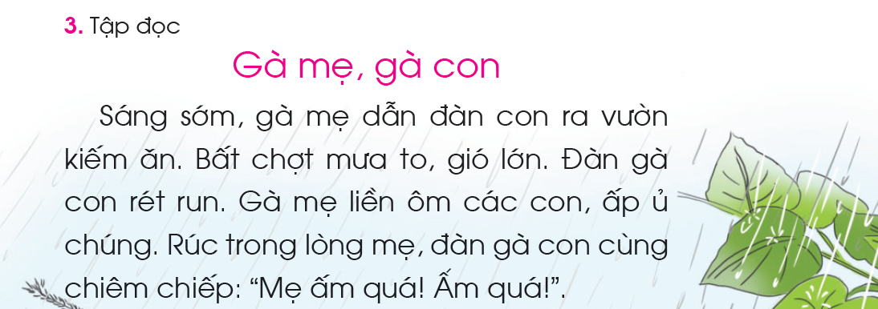
1
2
3
4
5
6
7

Slide 20
Luyện đọc từ ngữ
Thò mỏ gắp
Gặp gió to
Chìm nghỉm
Chả dám chê

Slide 22
TẬP VIẾT

Slide 23
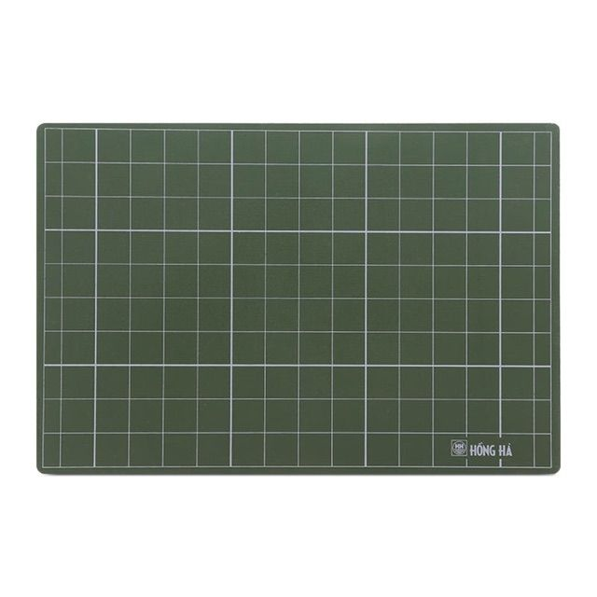
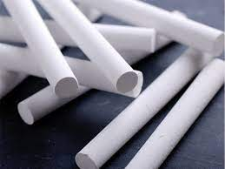
Viết bảng con

